Slide 1
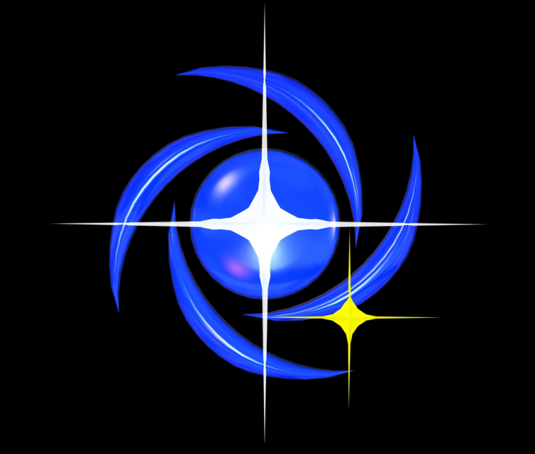
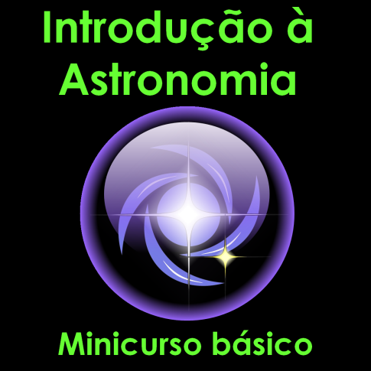
Centro de Divulgação da Astronomia
Observatório Dietrich Schiel
O planeta Terra
André Luiz da Silva
Observatório Dietrich Schiel
/CDCC/USP
Imagem de fundo: céu de São Carlos na data de fundação do observatório Dietrich Schiel (10/04/86, 20:00 TL) crédito: Stellarium

Slide 2
Forma da Terra

Slide 3
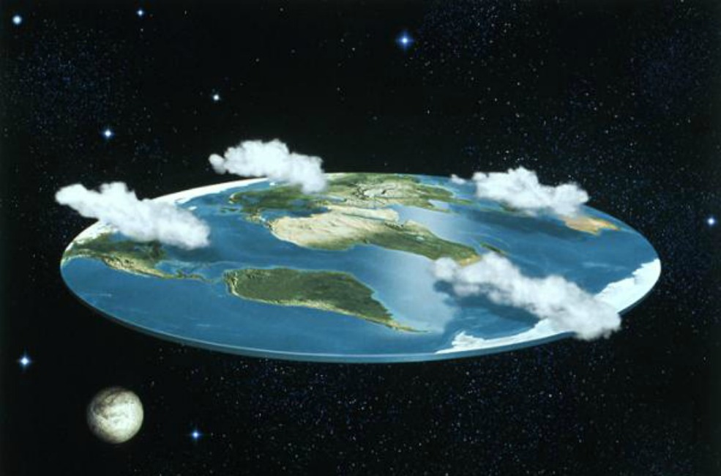
Por muito tempo, pensou-se que a Terra era plana...
Fonte da Imagem: http://unconfirmedbreakingnews.com/2013/08/life-through-blakes-eyes-219/

Slide 4
Alguns argumentos contra a Terra plana (Grécia antiga):
eclipses lunares: sombra circular
os mastros dos navios...
novas constelações ao sul

Slide 5
Sombra da Terra num eclipse lunar
Eclipse do Sol
Eclipse da Lua
Crédito da Imagem: André Luiz da Silva/CDA/CDCC/USP
Figura fora de escala

Slide 6
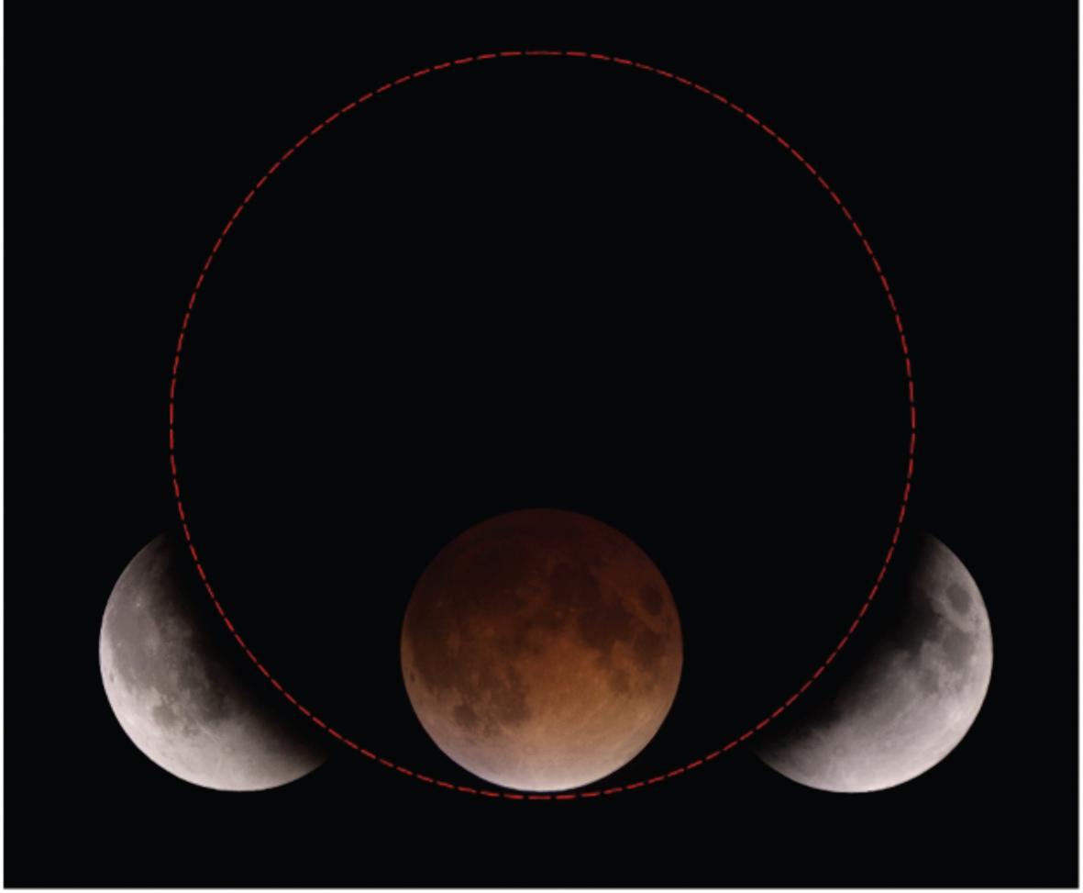
Sombra da Terra num eclipse lunar
Crédito da Imagem: Thierry Legault, http://legault.perso.sfr.fr/eclipse031109.html, data 21/02/2011

Slide 7
Os mastros nos navios
Crédito da Imagem: Luar e horizonte: http://os-filhos-da-alva.blogspot.com.br; navio: André Luiz da Silva CDA/CDCC/USP

Slide 8
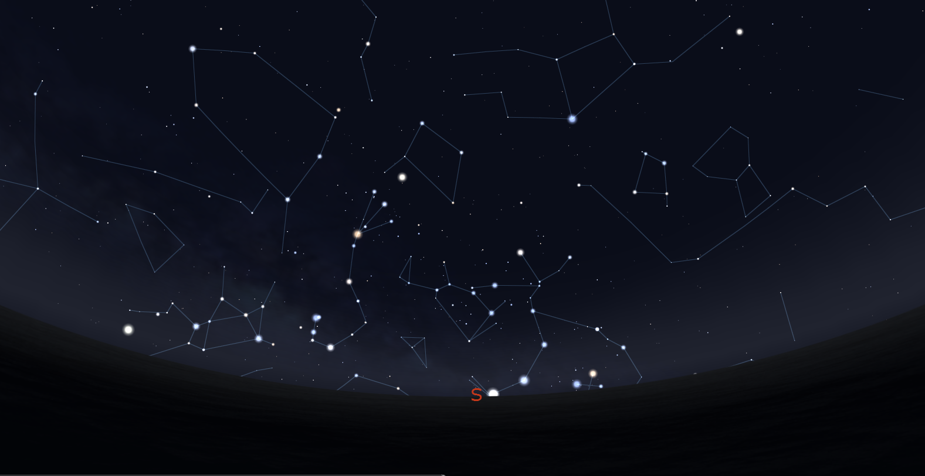
Constelações
Latitude: 38° N
Crédito da Imagem: Software Stellarium, disponível para download em www.stellarium.org

Slide 9
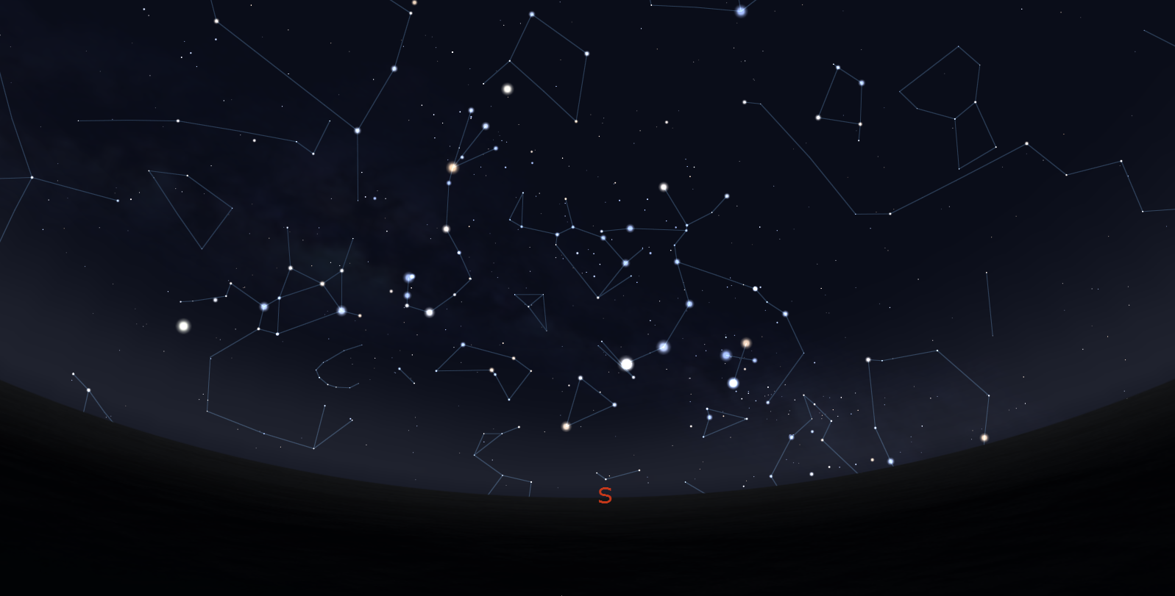
Constelações
Latitude: 18° N
Crédito da Imagem: Software Stellarium, disponível para download em www.stellarium.org

Slide 10
O tamanho da Terra medido por Eratóstenes
Alexandria
7°12’
800 km
raios solares
Circunferência
da Terra:
≈ 40.000 km
Siena
Figura fora de escala
7°12’
Crédito da Imagem: André Luiz da Silva CDA/CDCC/USP baseada em figura de “O Céu que nos Envolve” Enos Picazzio (Editor e Coordenador).

Slide 11
Estrutura interna

Slide 12
Camadas do interior da Terra
crosta
manto superior
manto inferior
núcleo externo
núcleo interno
Figura fora de escala
Crédito da Imagem: André Luiz da Silva CDA/CDCC/USP

Slide 13
Camadas do interior da Terra
crosta
manto superior
manto inferior
núcleo externo
núcleo interno
Profundidades:
Entre 6 e 35 km
400 km
2.900 km
5.100 km
Figura fora de escala
6.370 km
Crédito da Imagem: André Luiz da Silva CDA/CDCC/USP

Slide 14
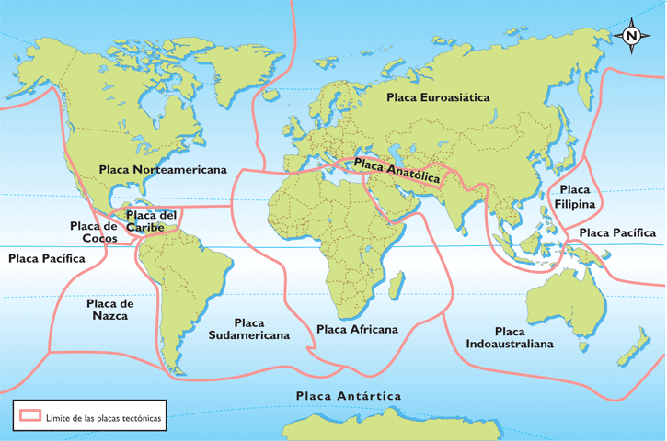
Placas tectônicas
Crédito da Imagem: Wikipedia – Portugal.
Notes:
Crédito da imagem:

Slide 15
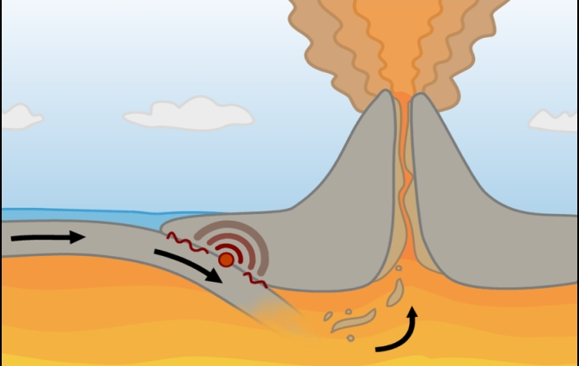
Encontro de placas tectônicas
Crédito da Imagem: Wikipedia – Portugal.

Slide 16
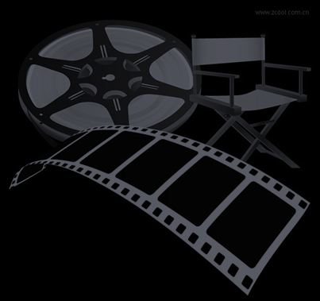
Placas tectônicas em ação
Fonte: documentário BBC: Earth The Power Of The Planet. Adaptado por André Luiz da Silva, CDA/CDCC/USP

Slide 17
Consequência das placas tectônicas: deriva continental
Crédito: XVIVO Scientific Animation/Texas Christian University. Legendas: André Luiz da Silva e Jorge Hönel/cda/CDCC/USP

Slide 18
Atmosfera

Slide 19
Atmosfera: uma camada de gases que envolve o planeta
Crédito da Imagem: André Luiz da Silva CDA/CDCC/USP
Figura fora de escala

Slide 20
Camadas atmosféricas da Terra
Crédito da Imagem: André Luiz da Silva CDA/CDCC/USP baseada em figura da University of Tennessee Knoxville, Original disponível em:
http://csep10.phys.utk.edu/astr161/lect/earth/atmosphere.html
Figura fora
de escala
Exosfera
Termopausa
Termosfera
Ionosfera
~500 km
Mesopausa
Mesosfera
Camada
de ozônio
90 km
Estratopausa
Estratosfera
50 km
Tropopausa
Troposfera
14 km
Terra

Slide 21
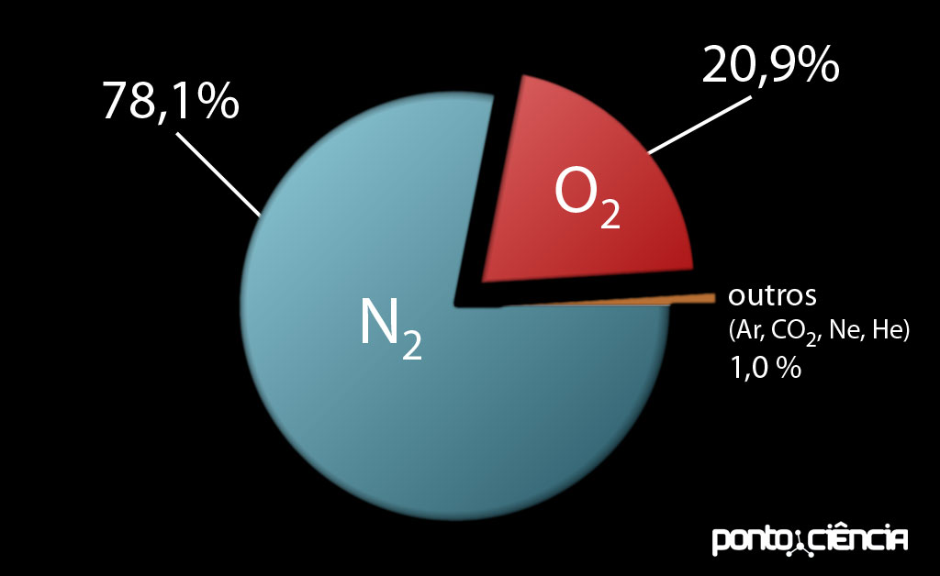
Composição química
Crédito da Imagem: Ponto Ciência, disponível em:
http://pontociencia.org.br/galeria/?content/pictures3/QuimicaAmbiental/atmosfera_terrestre.jpg

Slide 22
Efeito estufa
Crédito da Imagem: André Luiz da Silva/CDA/CDCC/USP baseado em figura de Chaisson e McMillan – Astronomy Today
luz visível
luz solar
refletida
moléculas
de CO₂
nuvem
atmosfera terrestre
Infravermelho
parcialmente
absorvido
radiação
infravermelha
Irradiada pela
superfície
luz solar
chegando na superfície
superfície terrestre
Figura fora de escala

Slide 23
semelhante ao que ocorre numa estufa
se não houvesse EE: temperatura cairia de 40°C
em excesso: o exemplo de Vênus

Slide 24
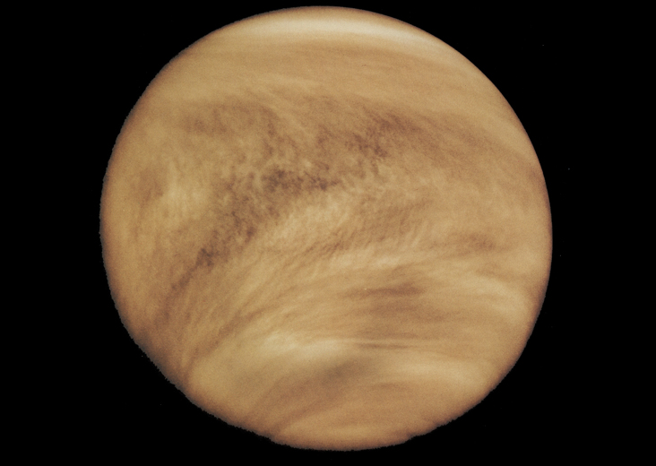
O planeta Vênus
Crédito da imagem: NASA

Slide 25
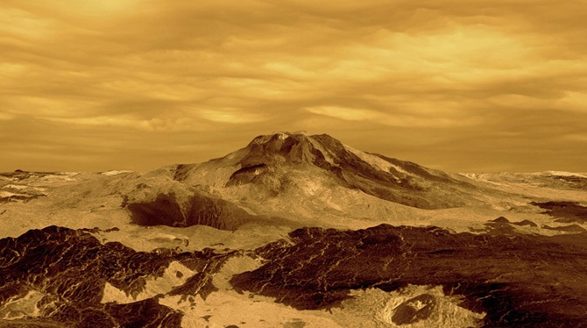
O planeta Vênus
Temperatura superficial: > 470°C
Crédito da Imagem: Fonte da imagem: http://hypescience.com

Slide 26
Campo magnético e auroras

Slide 27
Polos Geográficos e Magnéticos
12°
Eixo magnético
Eixo de rotação
Polo Norte
Geográfico
Polo Norte
Magnético
Figura fora de escala
Crédito da Imagem: André Luiz da Silva CDA/CDCC/USP baseada em figura de “O Céu que nos Envolve” Enos Picazzio (Editor e Coordenador).

Slide 28
diferença entre as direções do norte geográfico e o norte magnético: declinação magnética.
Em São Carlos e região declinação magnética é de aproximadamente 20º oeste (-20°)

Slide 29
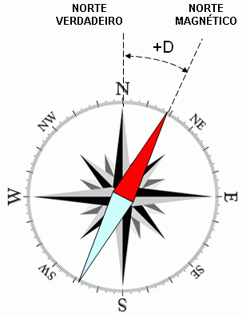
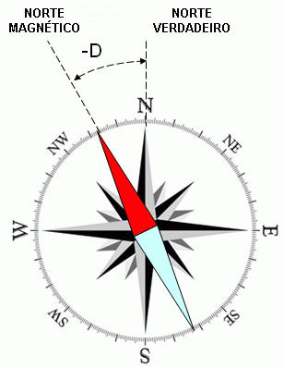
Declinação magnética
Declinação magnética positiva
Declinação magnética negativa
Fonte da imagem: http://www.heliodon.com.br/calcular_declinacao_2.html

Slide 30
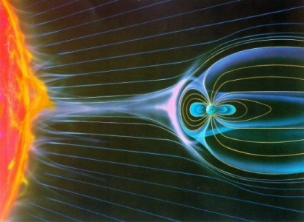
Magnetosfera terrestre
Figura fora de escala
Fonte da imagem: http://sci.esa.int/cluster/45253-solar-wind-impact-on-the-earth-s-magnetosphere/

Slide 31
As auroras polares
Crédito: Universidade de Oslo. Legendas: André Luiz da Silva e Jorge Hönel CDA/CDCC/USP

